Slide 1

Отчет о деятельности
Научного студенческого общества
Смоленского филиала Финуниверситета

Slide 2
Деятельность научного студенческого общества Смоленского филиала
В Смоленском филиале Финансового университета с 2020 года работает научное студенческое общество (НСО), содействующее активизации научно-исследовательской работы студентов и магистрантов по нескольким направлениям: подготовка материалов к написанию и публикации статей, участию в выполнение научно-исследовательских работ, выступлениям на студенческих научных конференциях, участию в олимпиадах и конкурсах.
Основной задачей повышения вовлеченности обучающихся в научную работу является создание среды для реализации научно-исследовательского и творческого потенциала студентов, а также для развития инновационных научно-исследовательских и предпринимательских проектов в стенах Смоленского филиала Финуниверситета.

Slide 3
Развитие НСО Смоленского филиала Финансового университета
Показатель | 2021-2022 | 2022-2023 | 2023-2024 | 2024-2025
Количество участников НСО | 110 | 120 | 120 | 130
Количество научных мероприятий организованных НСО | 12 | 24 | 34 | 45
Количество внешних мероприятий | 28 | 49 | 53 | 60
Количество публикаций | 1 | 30 | 90 | 100
Показатель | 2025-2026 | 2026-2027
Количество участников НСО | 140 | 150
Количество научных мероприятий организованных НСО | 55 | 65
Количество внешних мероприятий | 70 | 80
Количество публикаций | 120 | 140

Slide 4
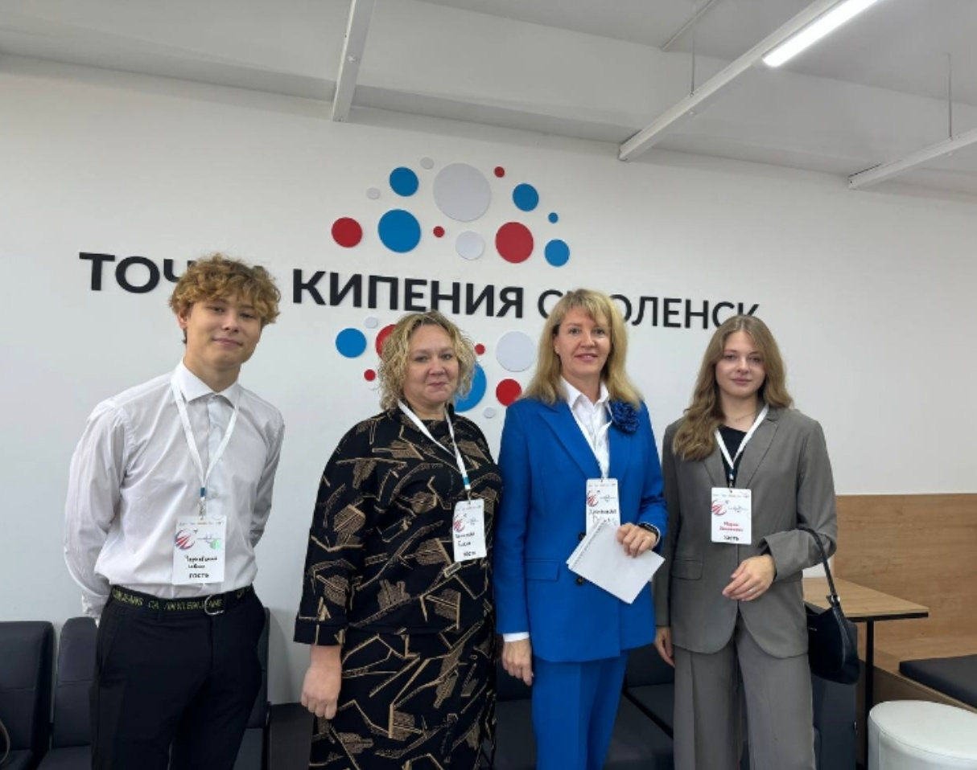
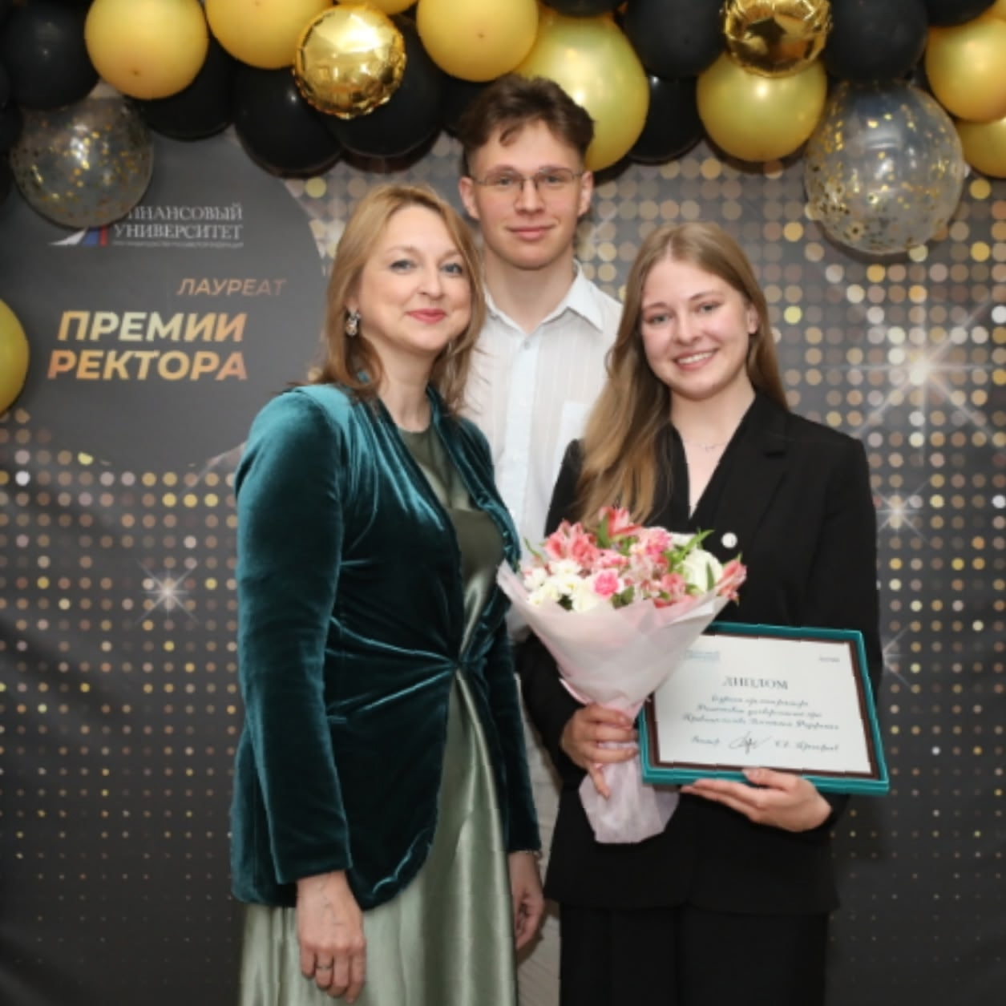
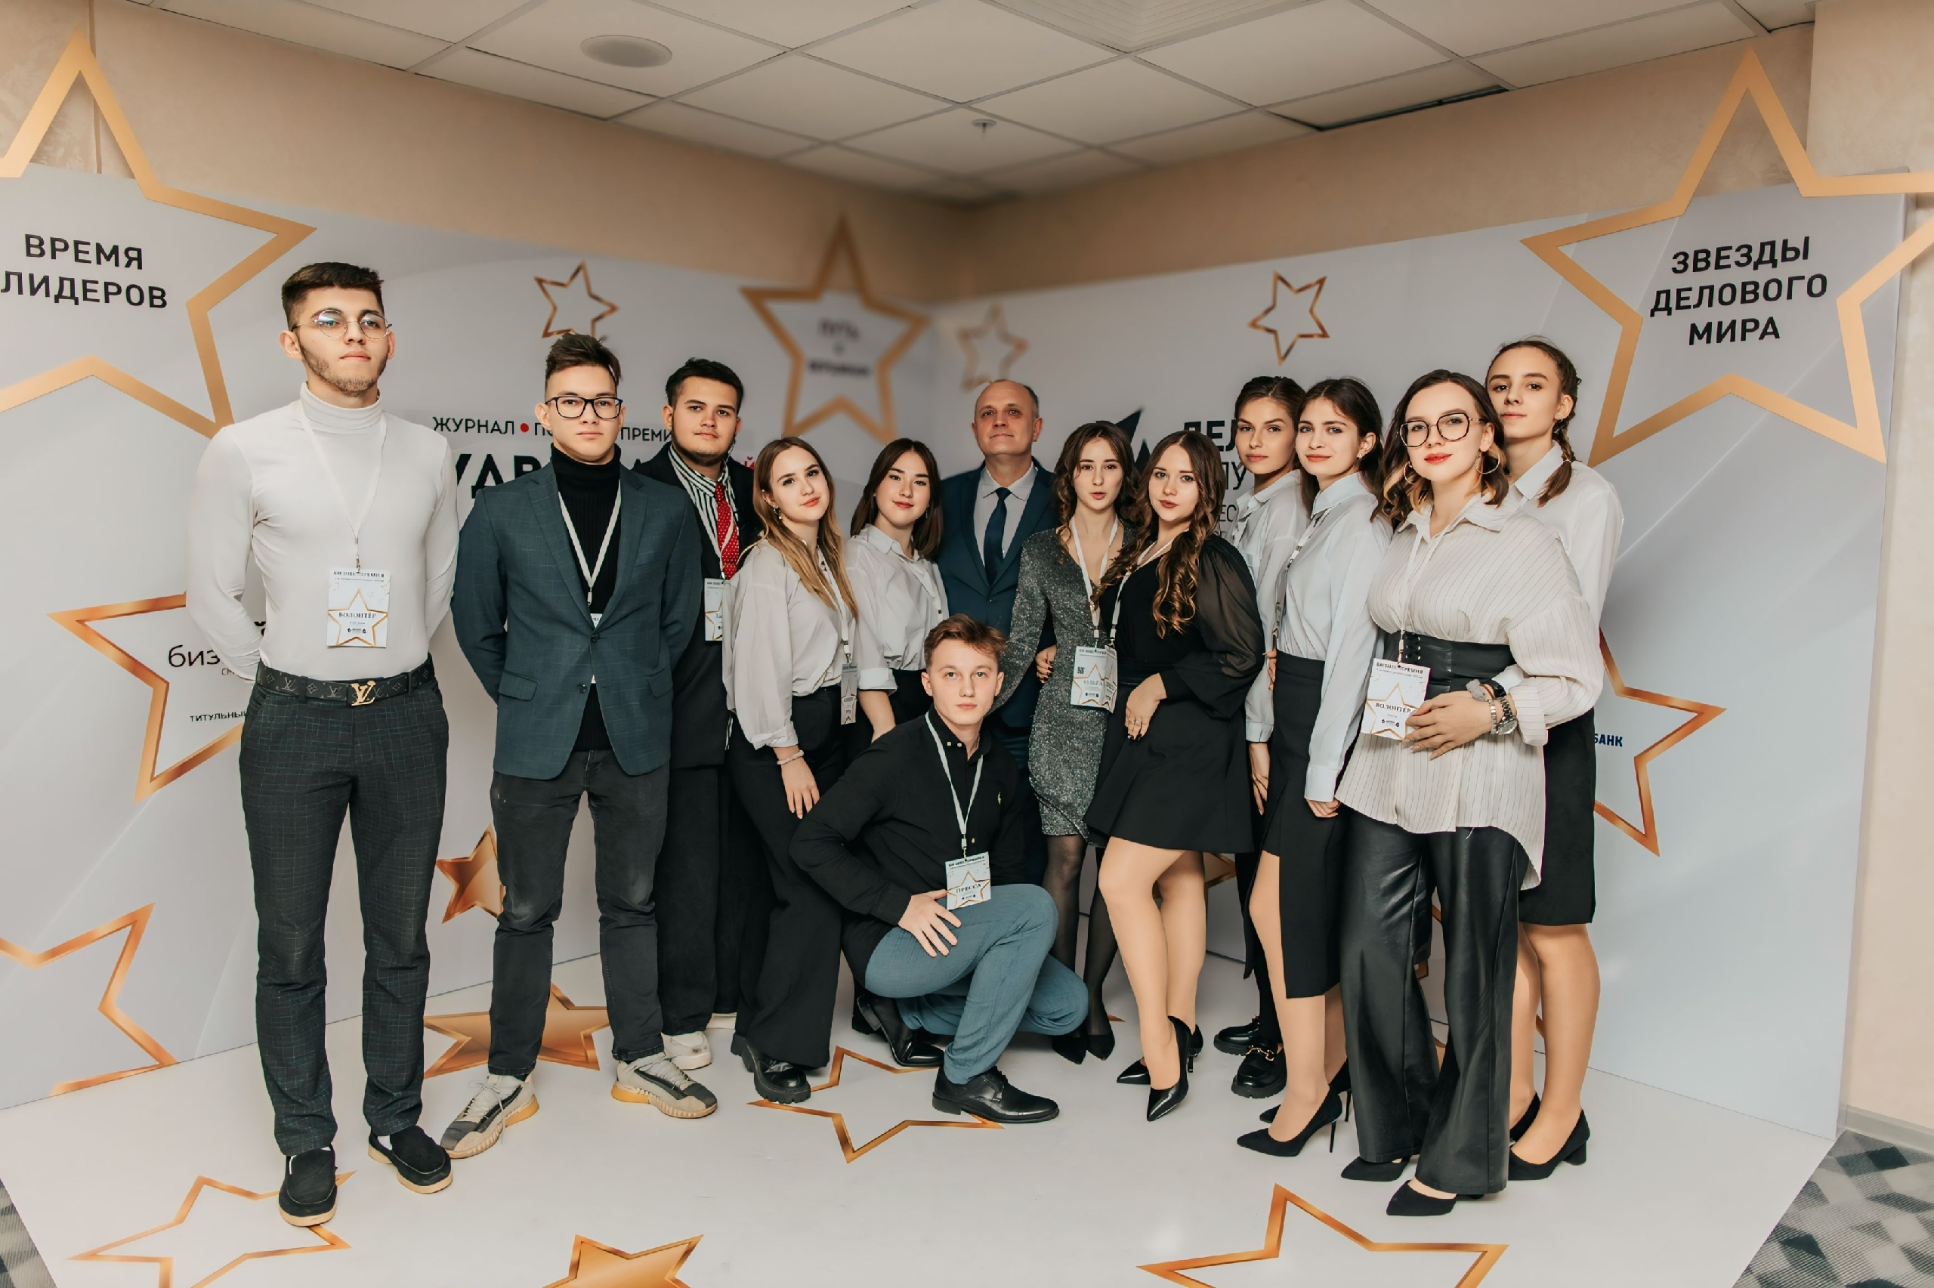
Вклад НСО в популяризацию научной деятельности Финуниверситета
«Точка кипения» 2024
Премия ректораа
Бизнес-премия «Деловая репутация» 2024

Slide 5
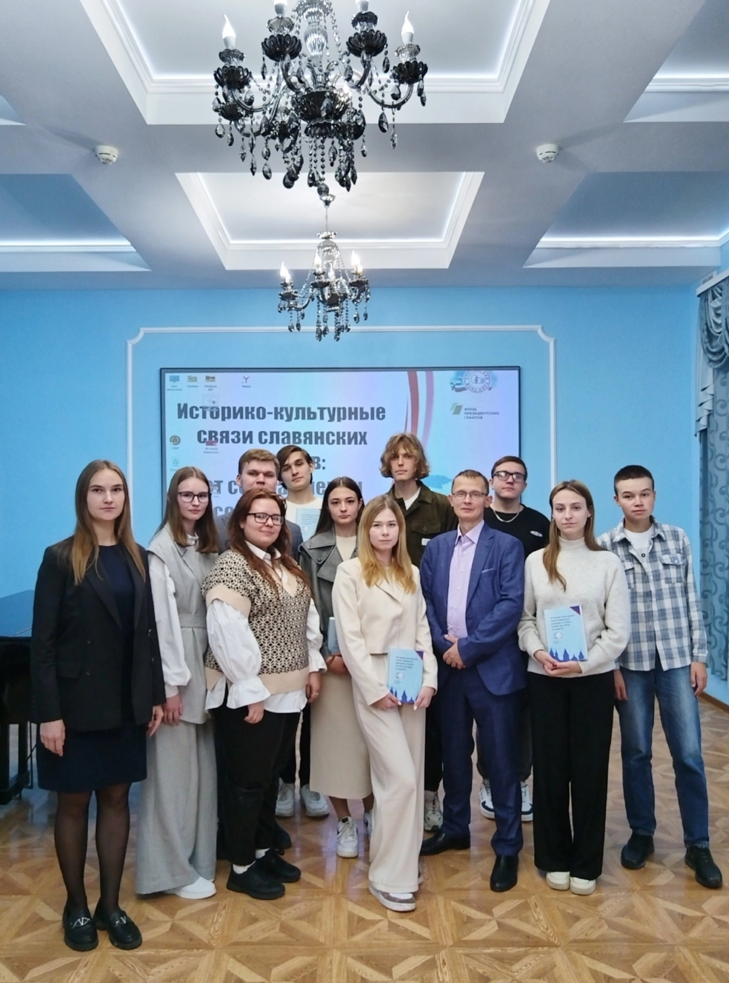
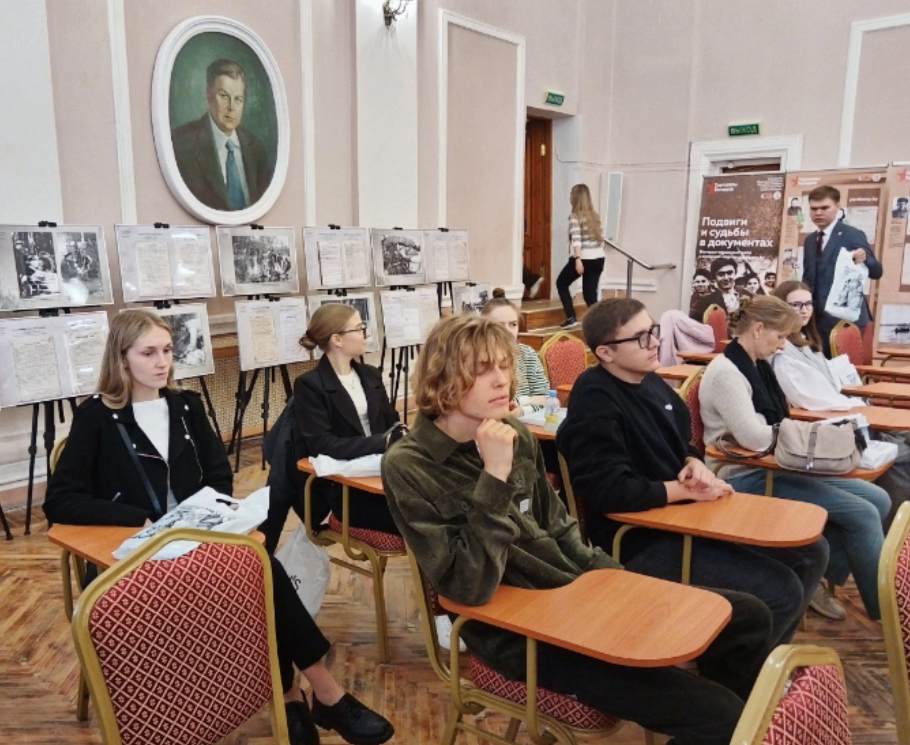
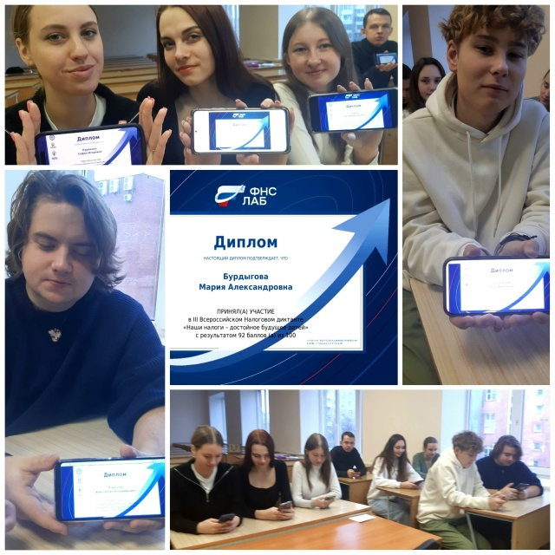
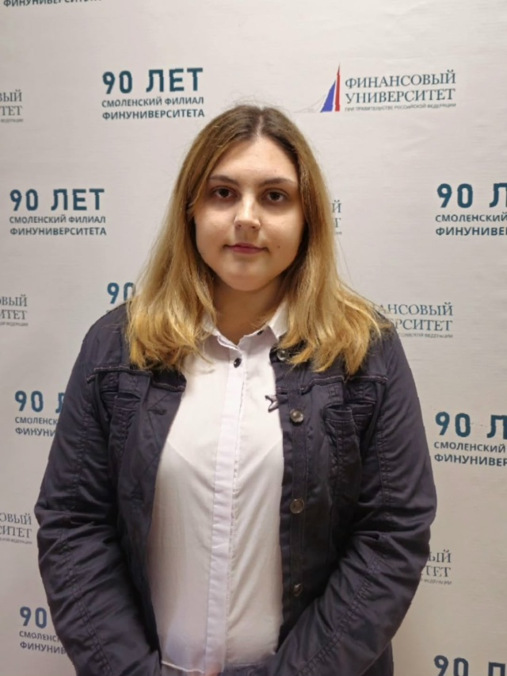
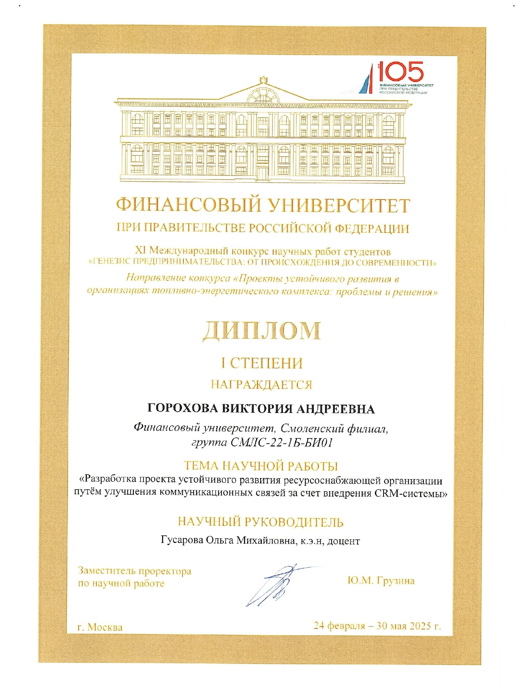
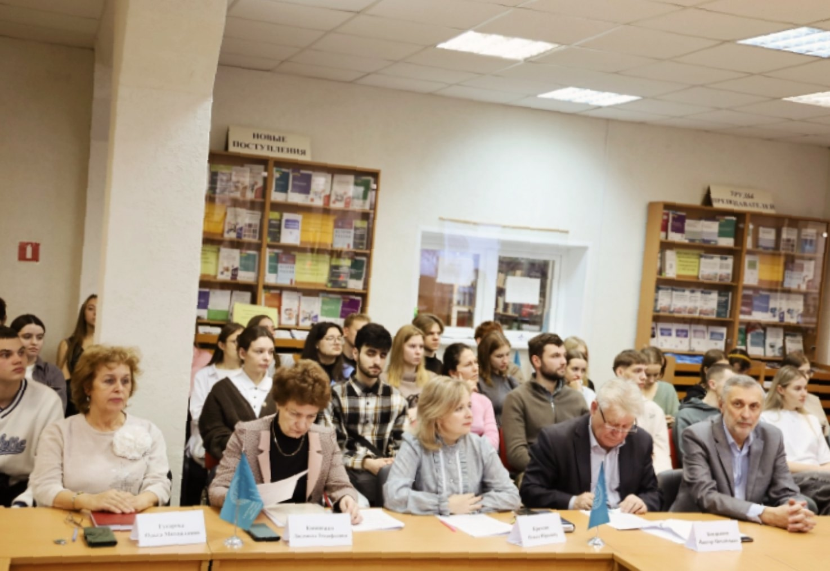
Научная работа студентов Смоленского филиала Финуниверситета
Международная научно-практическая конференция «Историко-культурные связи славянских народов: от союза племён до союза государств»
III Всероссийский Налоговый диктант «Наши налоги - достойное будущее детей»
ХI Международный конкурс научных работ студентов «Генезис предпринимательства: от происхождения до современности»
Международная научно-практическая конференция "Актуальные вопросы экономики, управления и права"

Slide 6

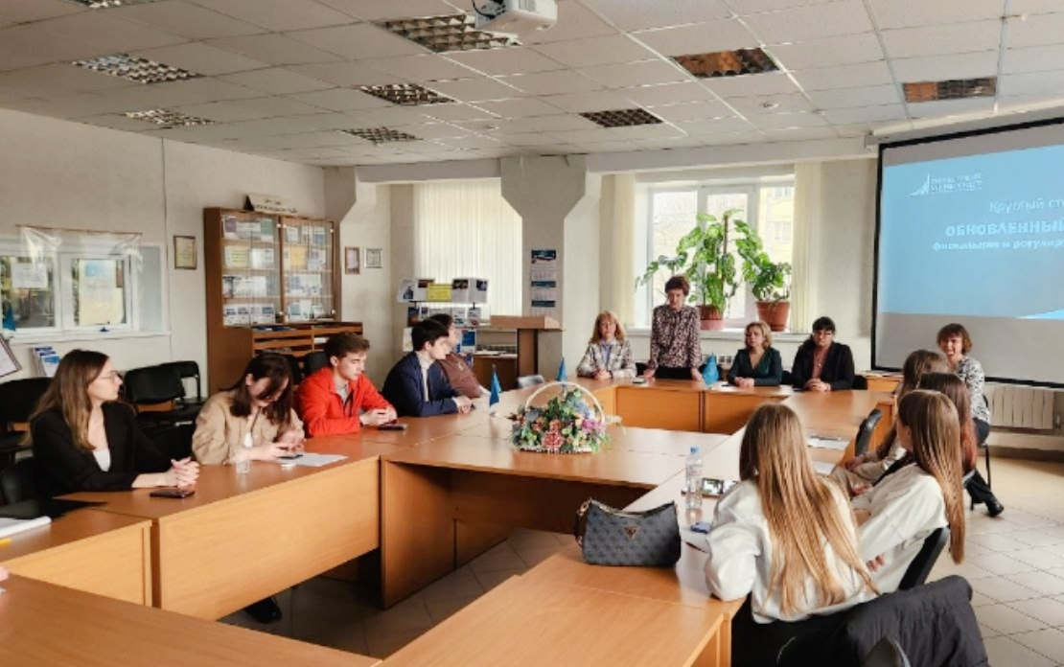

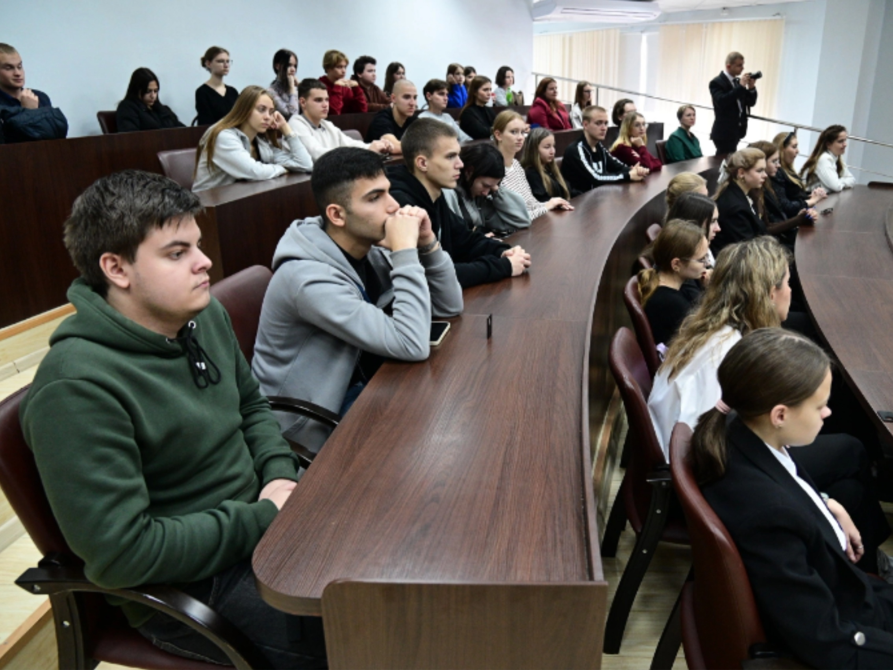
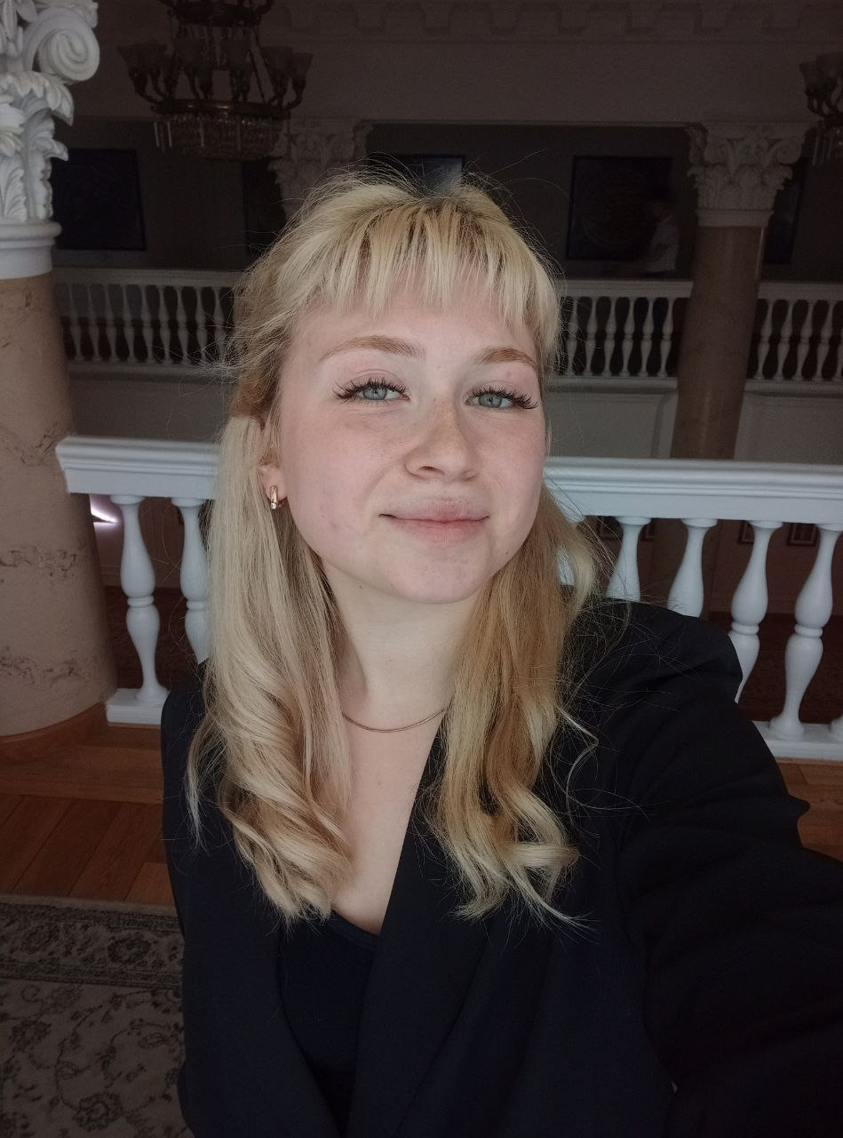

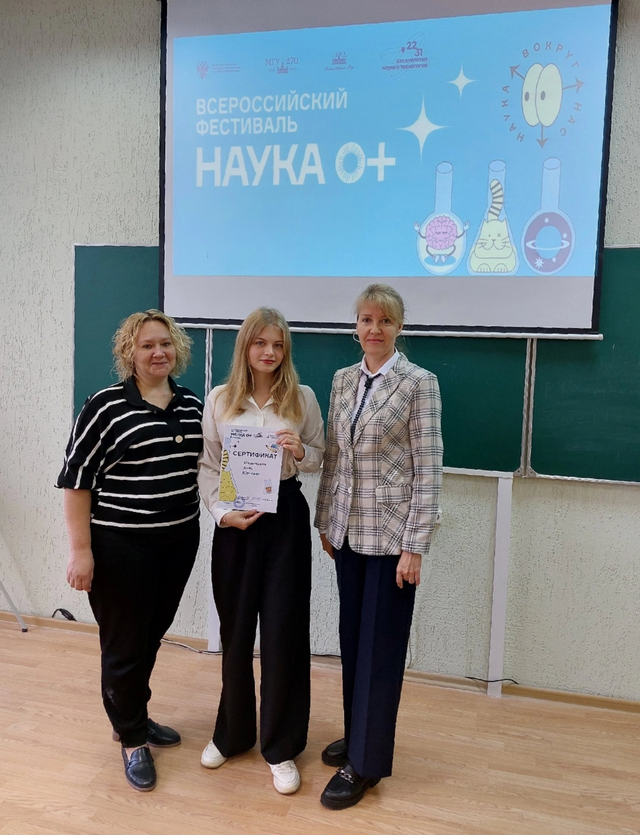
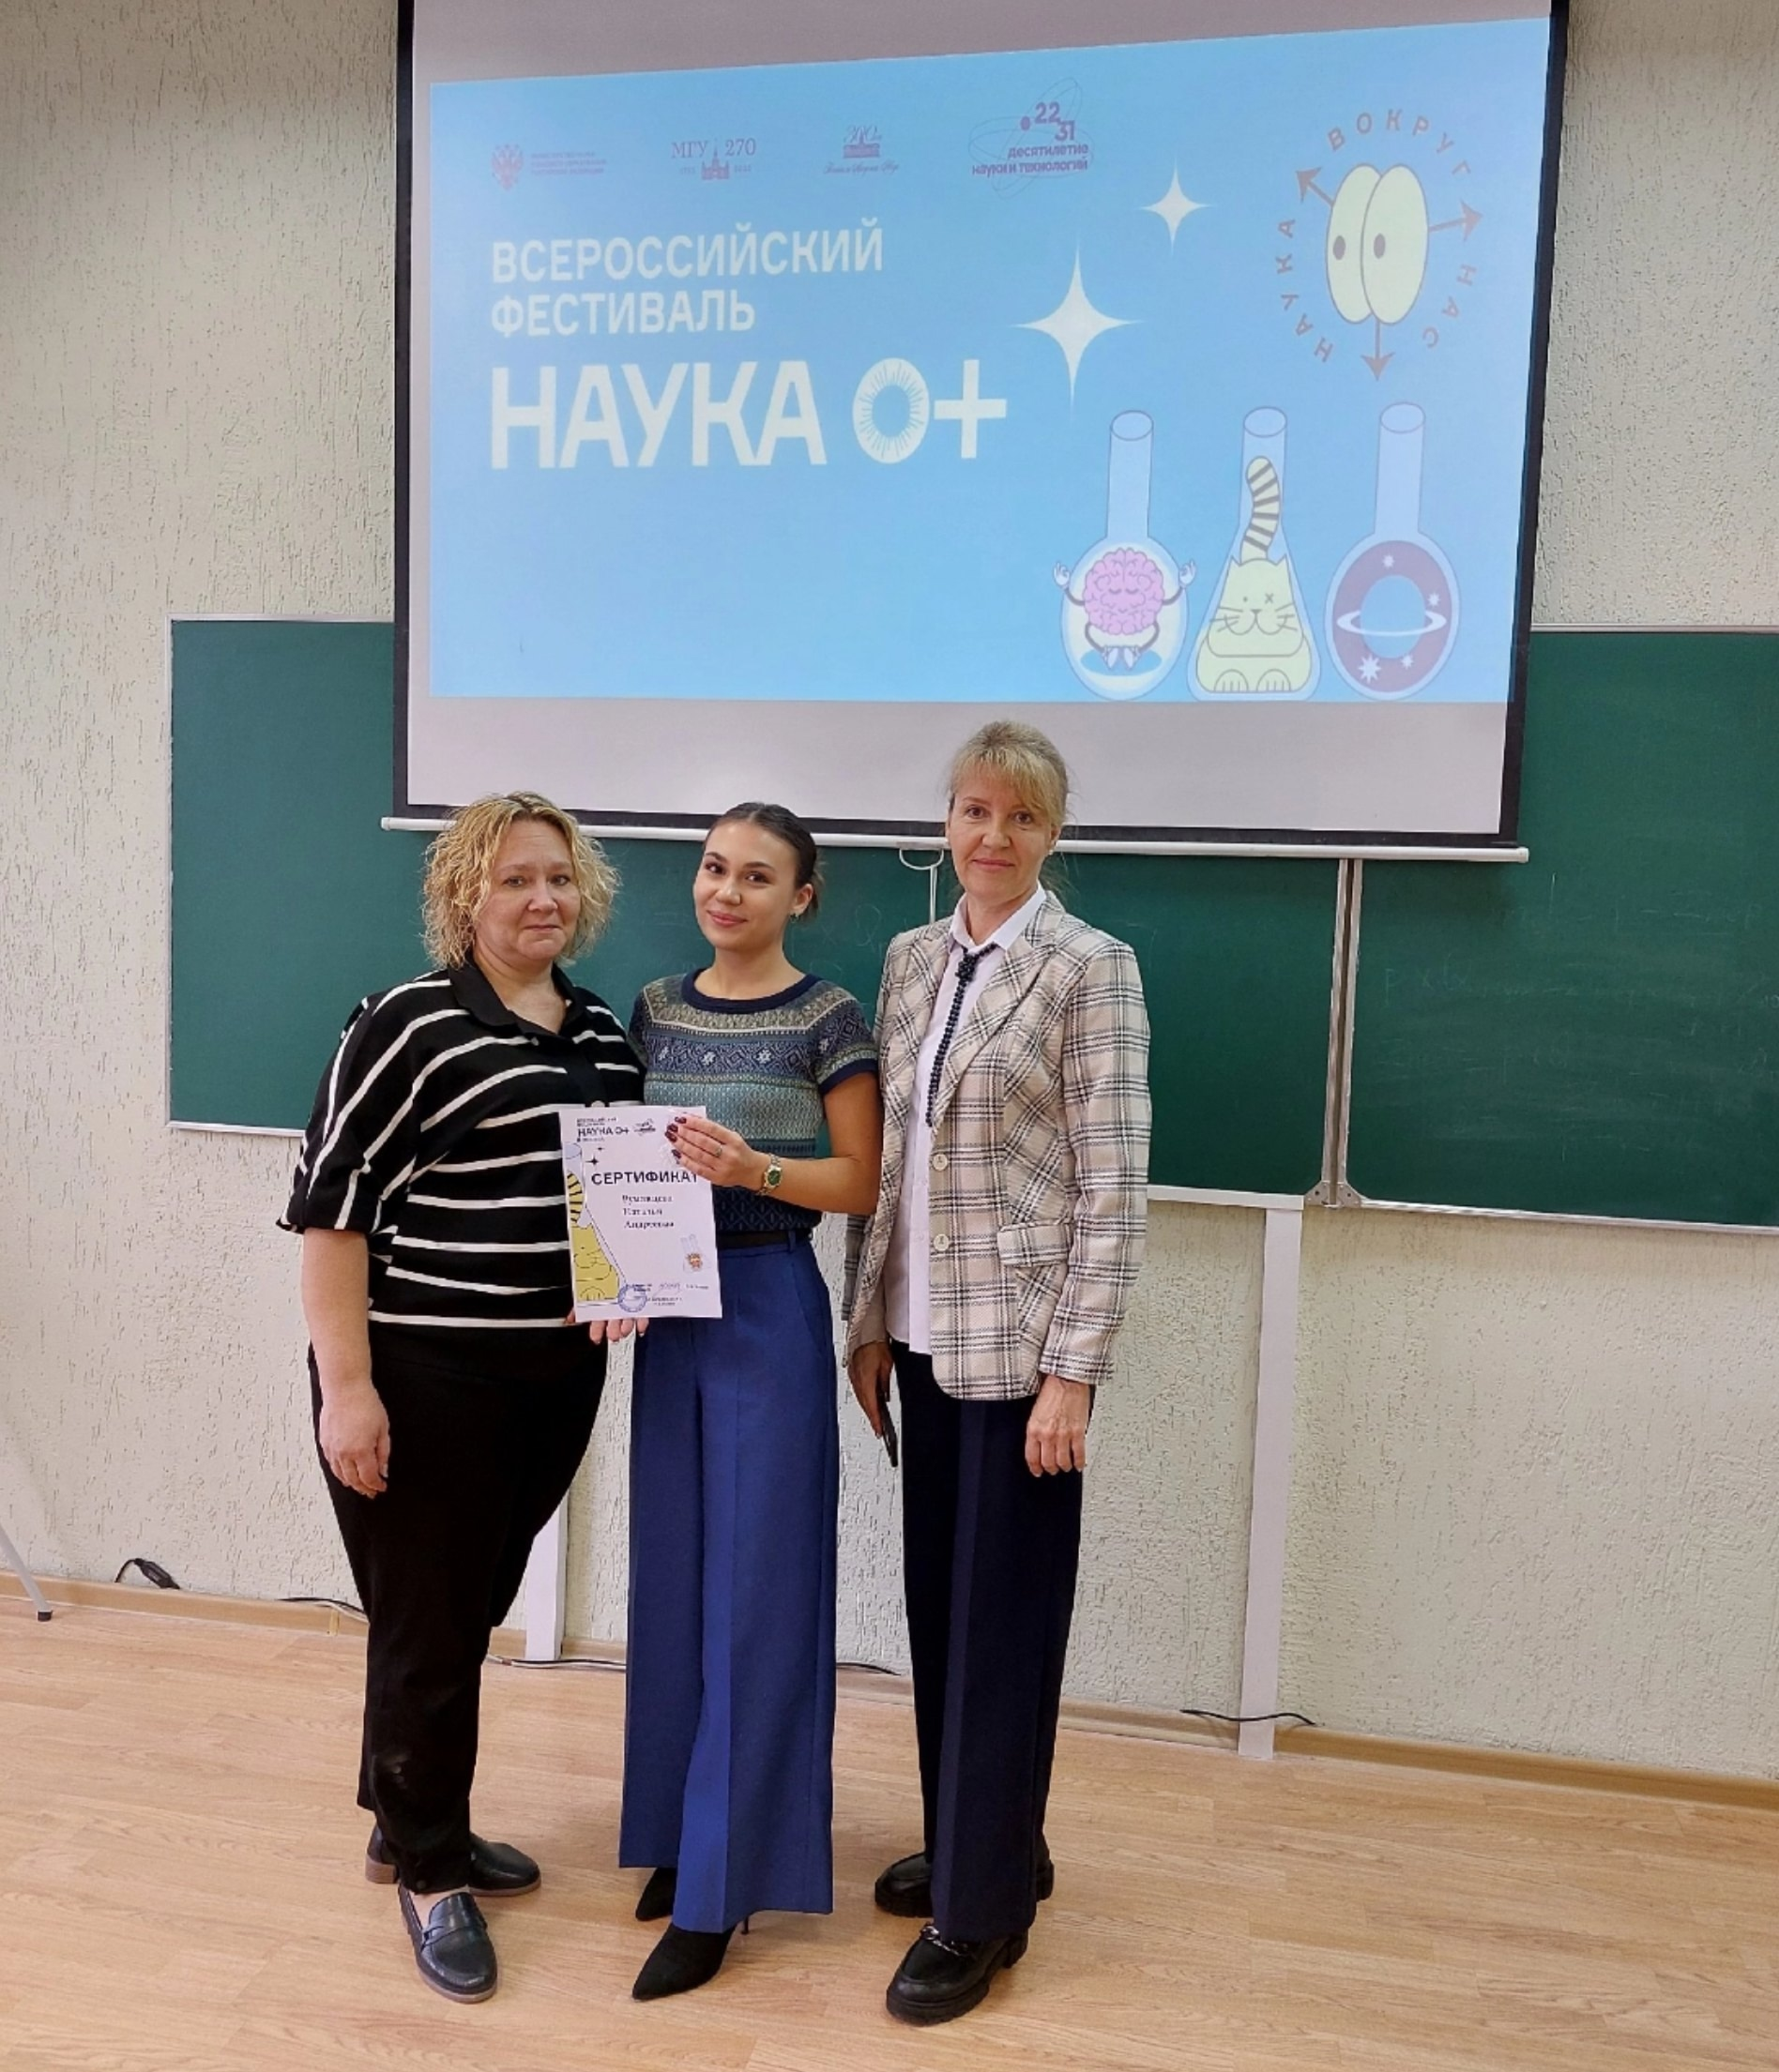
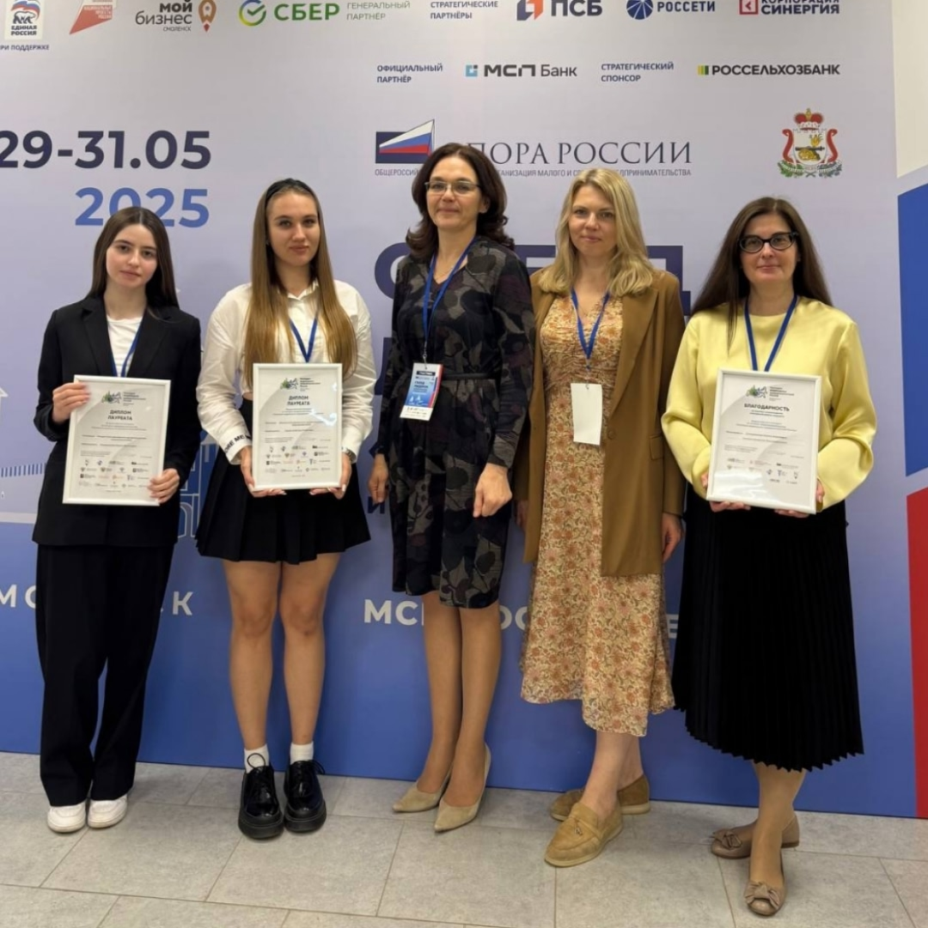
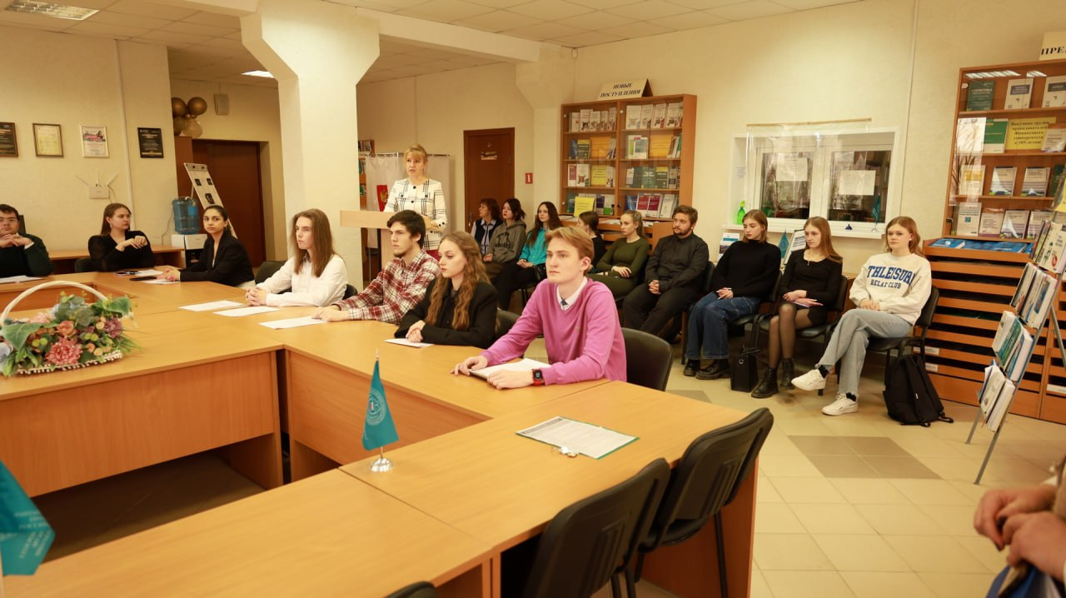
Научная работа студентов Смоленского филиала Финуниверситета
Круглый стол "Налогообложение личных доходов граждан Российской Федерации и других стран мира"
Проект «Космос. Смоленск. Поехали: к 90-летию Ю.А. Гагарина»
Всероссийский Фестиваль науки "NAUKA 0+"
Международный научный студенческий конгресс «Общество и экономика: непрерывность прошлого, настоящего и будущего»
Конференция "Научные школы Финансового университета: становление и развитие"
Всероссийский конкурс по истории предпринимательства "Наследие выдающихся предпринимателей России"

